Slide 1

一般社団法人
全国空き家アドバイザー協議会 ○○県○○支部
令和３年５月度例会
（過去の例会資料も参考にしてください）
・国の求める空き家対策
住教育
テレワーク
賃貸借型DIY

Slide 2
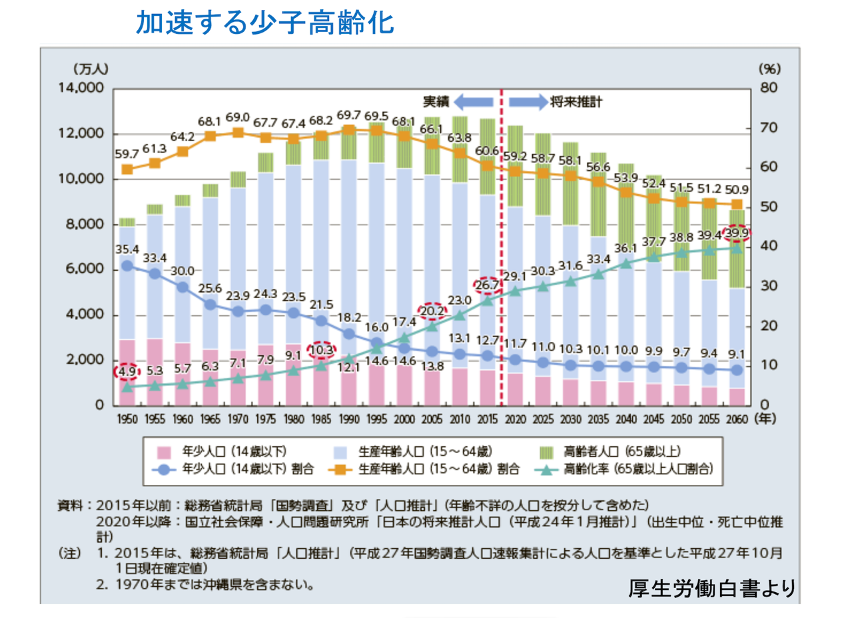
人口減少から地域は衰退する

Slide 3
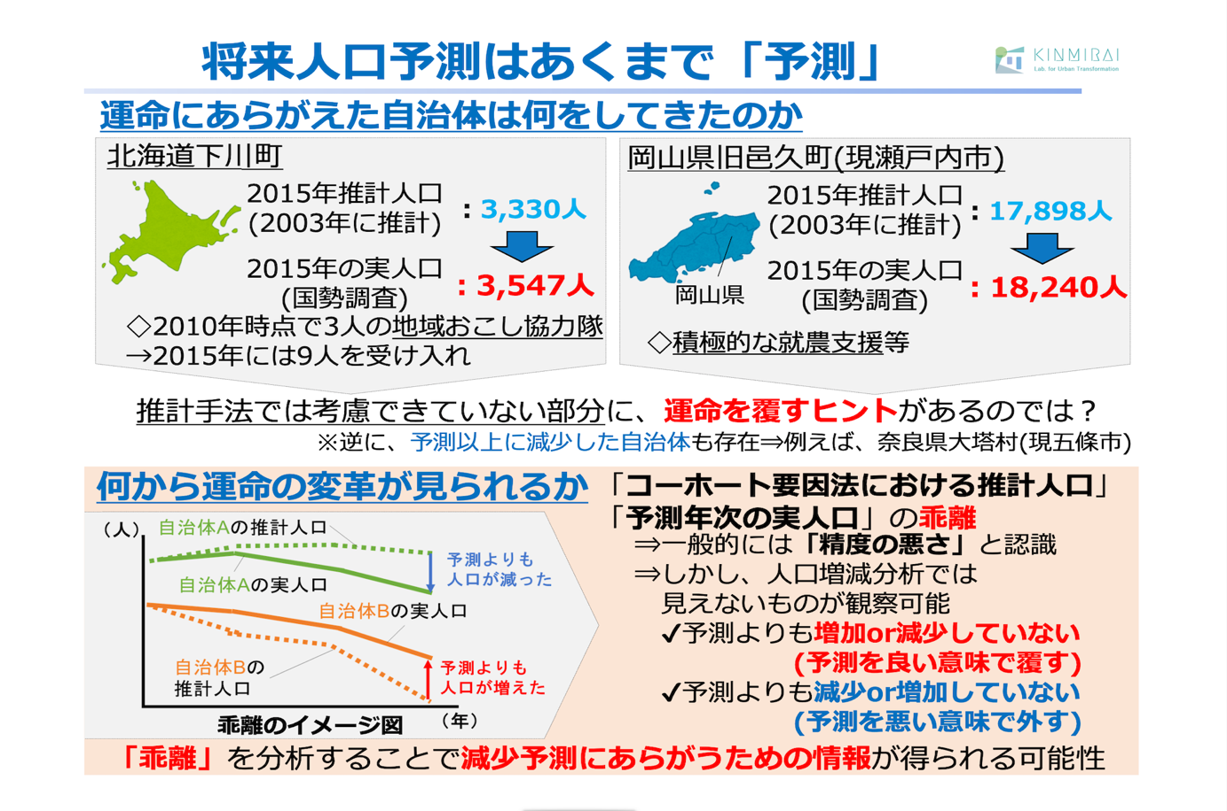
人口が増えている自治体もある

Slide 4
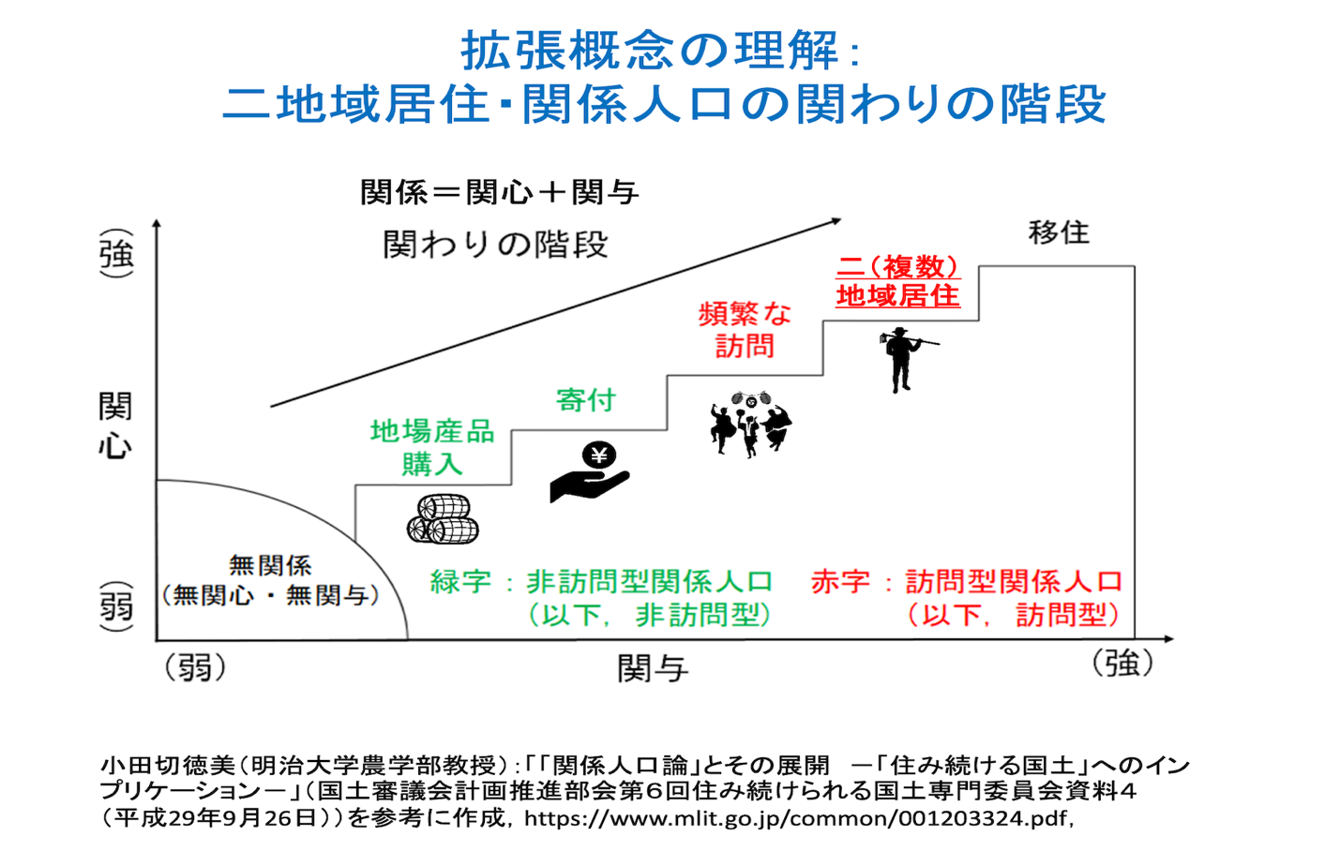
地域活性化へのステップ

Slide 5
令和３年度 空き家対策支援方針（国土交通省）
平成27年に空家等対策の推進に関する特別措置法が施行されてから
約5年が経過し市区町村で空家等対策計画・法定協議会が設置
される中、マンパワーやノウハウが不足する地方公共団体では
空き家対策の進捗に課題を生じる傾向があります。
全国的な空き家の増加を抑制するためには、空き家化を未然に防止
することが重要ですが、このような課題については行政のみならず
民間事業者等が主導して空き家対策に取り組むことも求められます。
空き家対策の執行体制の整備が必要な地方公共団体における
専門家等と連携した相談窓口の整備等を行う取組民間事業者が
空き家の発生防止等の抜本的対策に取組むことに支援を行います。

Slide 6


自治体が集客

Slide 7


自治体が集客

Slide 8
地域課題解決 新ビジネスモデル
【取組の背景と目的】
令和２年度公募「空き家対策の担い手強化・連携モデル事業」（国土交通省）に対し当協会と連携関係にある一般社団法人地域観光資源開発推進機構より地域の共通課題である空き家を活かすことができていない点に注目し、空き家を負の遺産として残す（放置）するのではなく、今後地域のテレワーク拠点やワーケーション拠点として空き家を活用し、地方へ人の流れを生み関係人口の増加を通じ空き家需要の促進を目指しDIYを通じた取り組みを計画。
自治体Ａ
自治体Ｂ
自治体Ｃ
空き家
空き家
空き家
空き家
空き家
空き家
空き家
空き家
空き家
自治体とともに
磨き上げる空き家物件を選定
空き家
空き家
空き家
観光以上 移住未満
DIY
DIYに興味がある層が参加
DIY
移住に興味がある層が参加
DIY
各地域で地域の方・自治体職員ならびに参加者との交流を重ね地域に愛着を
改修
改修
改修
施設
移住
流通
テレワーク・ワーケーション施設として活用
移住促進・空き家の活用
修繕完了物件の流通
自治体が管理する空き家バンクに掲載された空き家をDIYを通じ
その地域に関係をもつ人口の拡大し、新たな空き家活用に向けた取り組みを支援を要請

Slide 9
地域活性化へ
地域活性化の為に「空き家問題解決」するには
１０年程度のスパンが必要
まずは発生させないこと、

Slide 10
地域活性化へ
地域活性化の為に「空き家問題解決」するには
１０年程度のスパンが必要
まずは発生させないこと、そして利活用すること
未来に空き家にしないために

Slide 11
地域活性化へ
地域活性化の為に「空き家問題解決」するには
１０年程度のスパンが必要
まずは発生させないこと、そして利活用すること
未来に空き家にしないために
元気なうちに
（60歳代に次世代と）決めなきゃ難しい

Slide 12
地域活性化へ
地域活性化の為に「空き家問題解決」するには
１０年程度のスパンが必要
まずは発生させないこと、そして利活用すること
未来に空き家にしないために
元気なうちに
（60歳代に次世代と）決めなきゃ難しい
自治体と民間が連携して
オール地域でなきゃ解決しない

Slide 13
住教育のススメ
地域でより暮らしやすく、より豊かな住生活を実現していくためには、私たち一人ひとりが、良い住まいと暮らしのあり方について理解を深めることが大切です。
特に次の時代を担う子どもたちが、普段の暮らしの
中で、より豊かな住生活や住環境を実現していくために何が必要かに気づき、考え、実践していく力を養う
住教育の場を整えていくことが大切です。

Slide 14
住教育のススメ
「考える力」、「生きる力」を養い
さまざまな体験や人との関わりを通じて学んでいくために、住教育は大きな力を持ちます。
わたしたち大人が率先して家を慈しむことで、
その気持ちを子どもたちに引き継いでいかなくてはならないと思います。

Slide 15
住教育のススメ
「考える力」、「生きる力」を養い
さまざまな体験や人との関わりを通じて学んでいくために、住教育は大きな力を持ちます。
わたしたち大人が率先して家を慈しむことで、
その気持ちを子どもたちに引き継いでいかなくてはならないと思います。
「住教育」を大人と子どもが学んでいくことが
大事だと考えます。

Slide 16
住教育を活かしたまちづくりで活性化
どのような「地域」を未来に残したいか？
それを６０歳前後の住民で話し合う
それを若い世代に伝いく・・・・・
それが「住教育」のスタート！！

Slide 17
住教育を活かしたまちづくりで活性化
どのような「地域」を未来に残したいか？
それを６０歳前後の住民で話し合う
それを若い世代に伝いく・・・・・
それが「住教育」のスタート！！
「空き家課題解決」「地域活性化」に繋がる

Slide 18
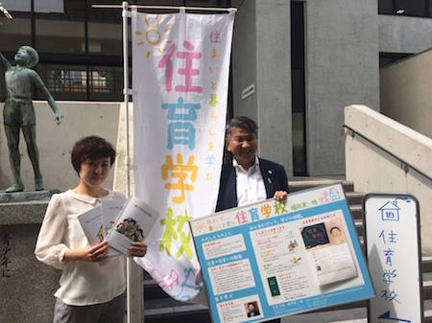
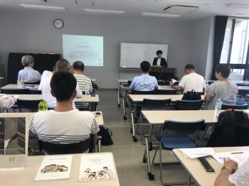
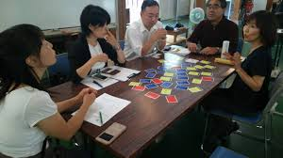


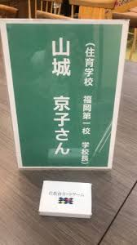
まずは地域で伝えていく

Slide 19

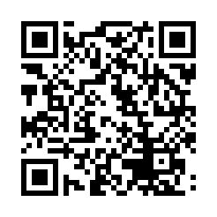
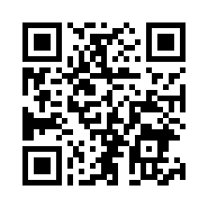
新しい取り組み
□Youtube チャンネル
https://www.youtube.com/channel/UCiA7L6_37Ok1U5dVq8YtE3A
□Facebookグループ
https://www.facebook.com/groups/1019online

Slide 20
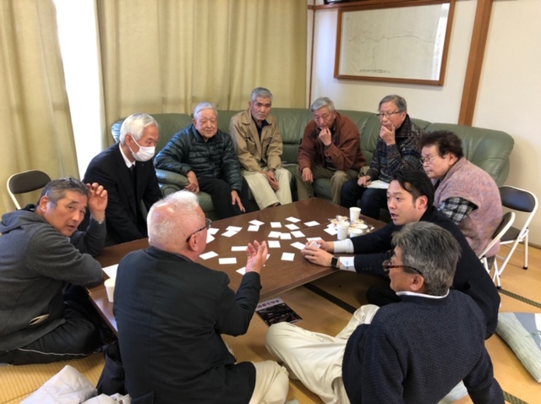
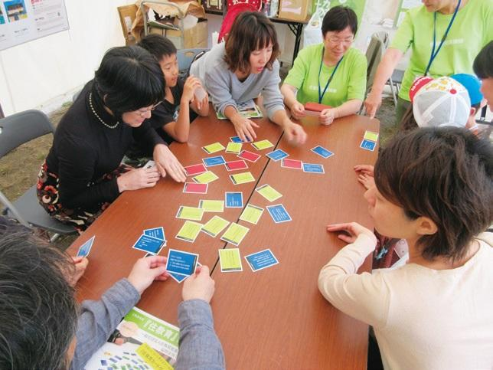
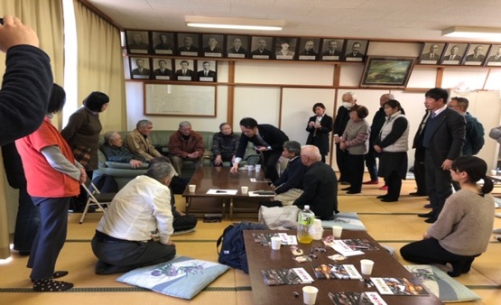
発生抑制へ地域の人で空き家問題を話し合う住教育

Slide 21
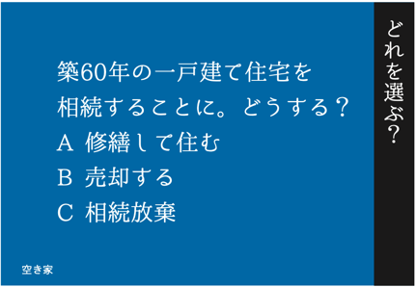
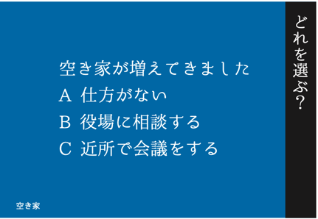
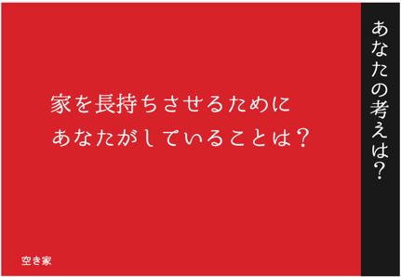
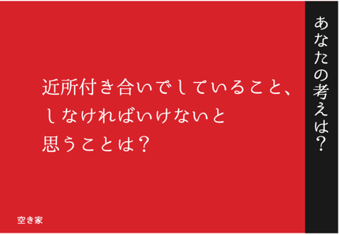
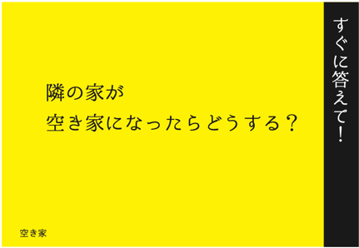
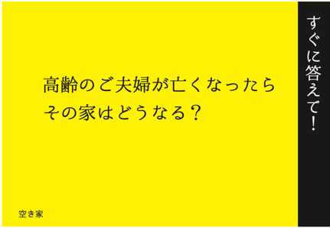
住教育カードを活用

Slide 22
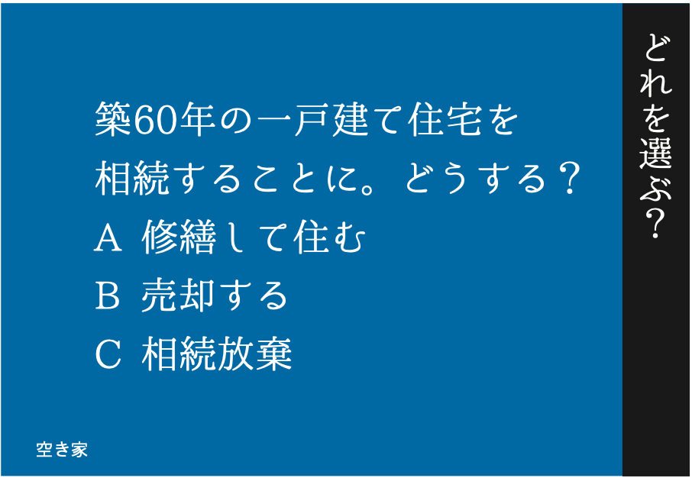

Slide 23
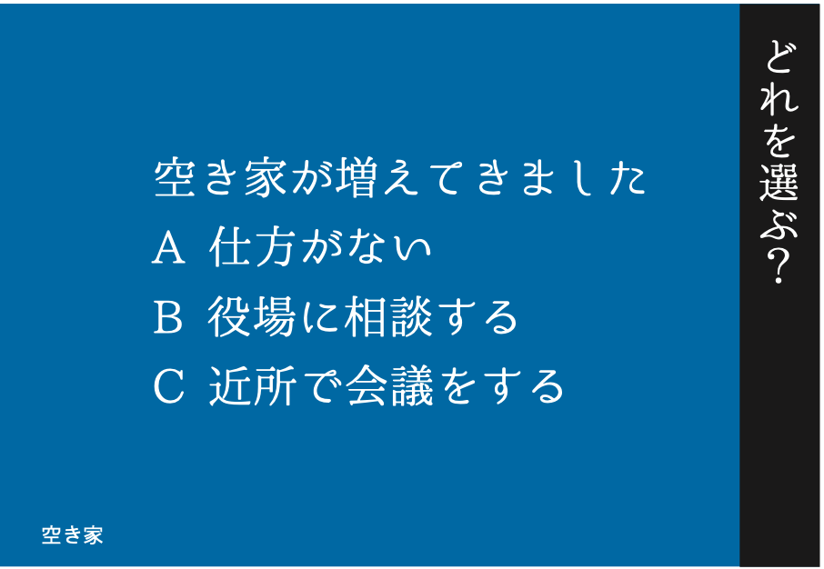

Slide 24


Slide 25
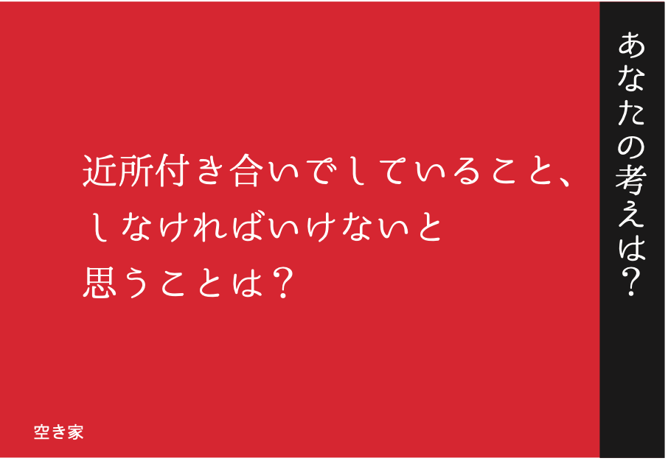

Slide 26
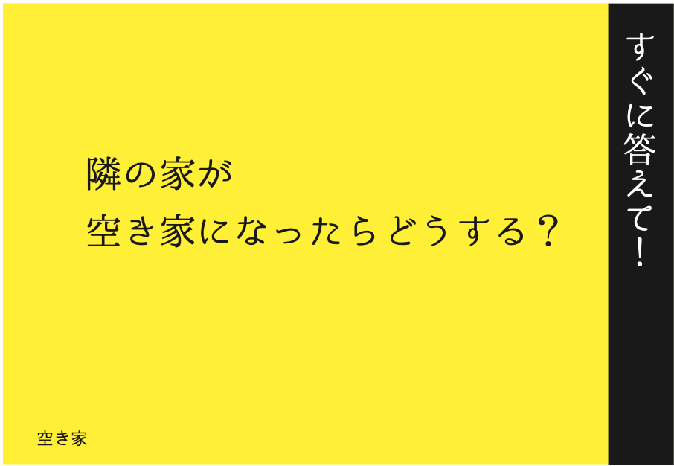

Slide 27
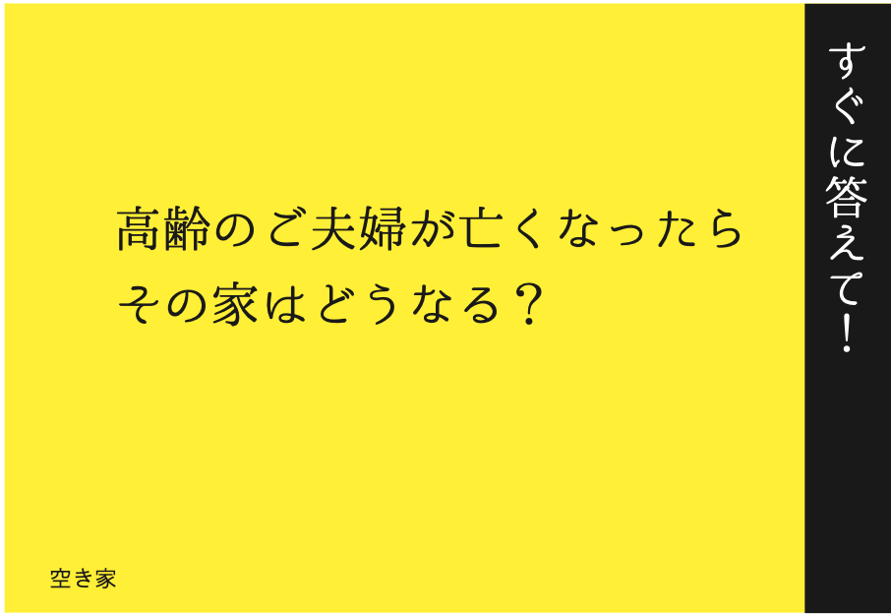

Slide 28
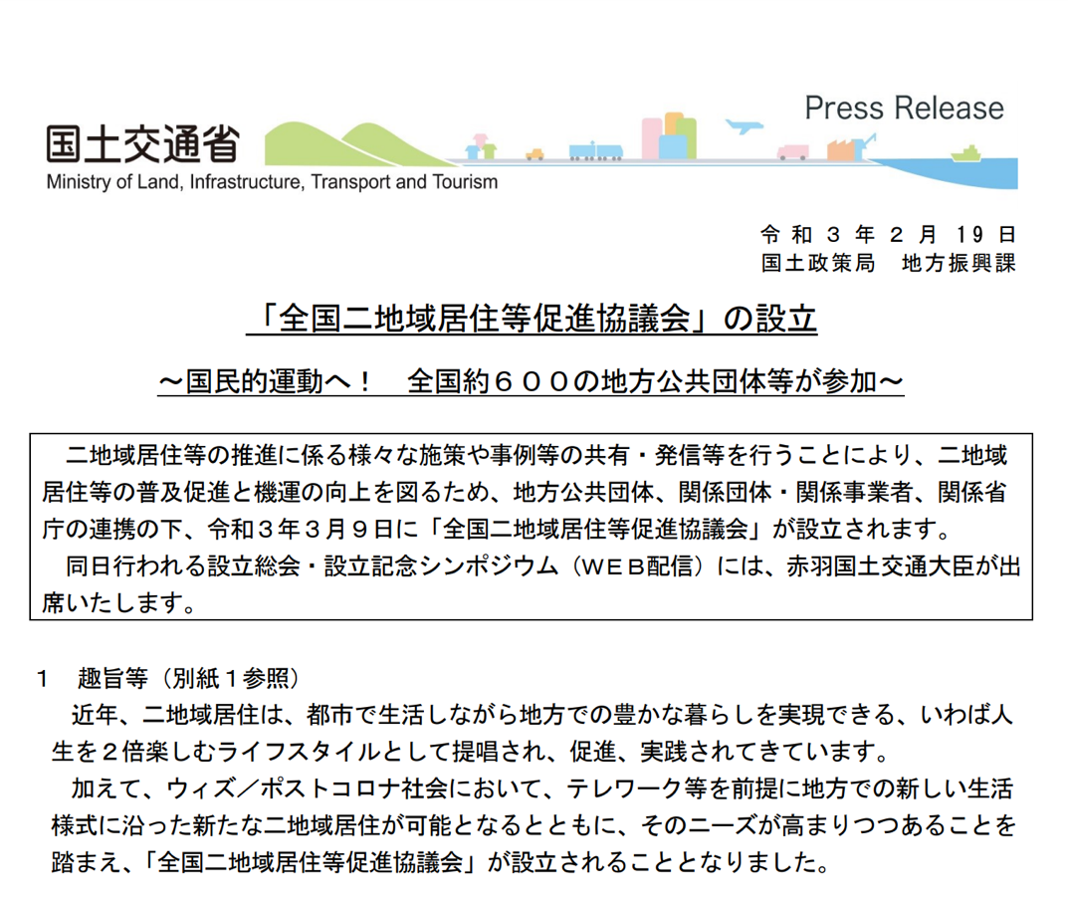
日本の国策としてインバウンドから二地域居住へ

Slide 29
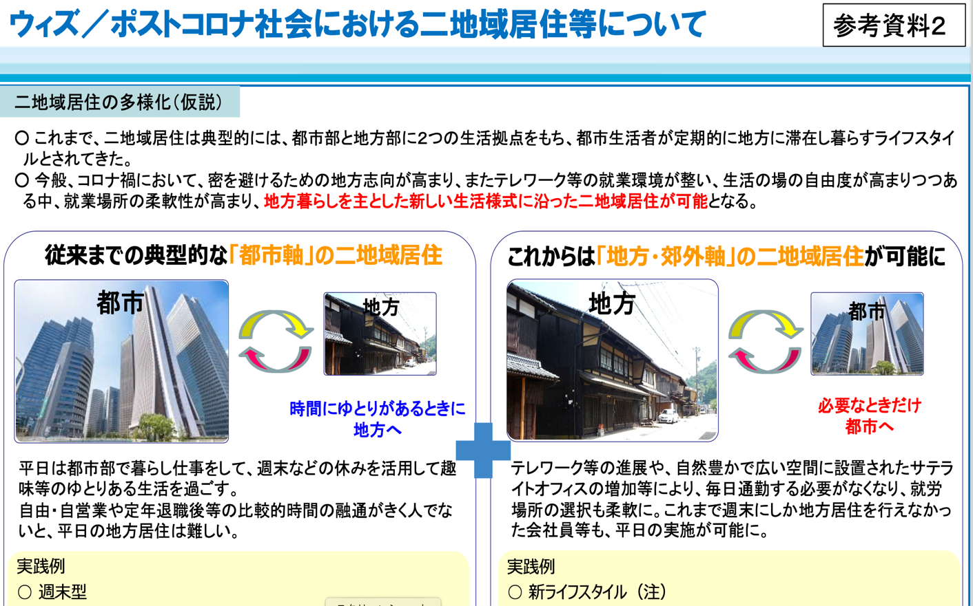
日本の国策としてインバウンドから二地域居住

Slide 30
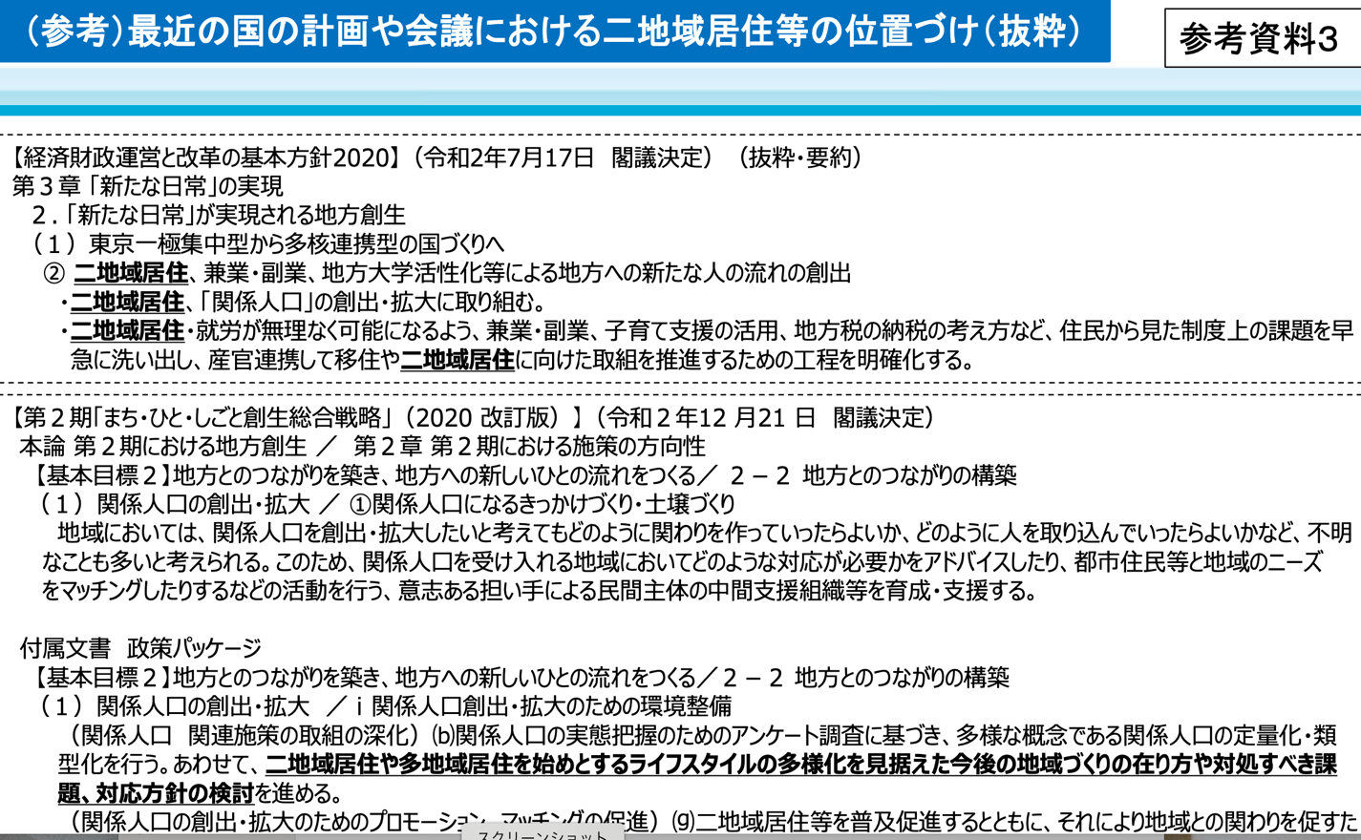
日本の国策としてインバウンドから二地域居住

Slide 31
二地域居住とは？何か？
人口減少の中
移住だけではなく

Slide 32
二地域居住とは？何か？
人口減少の中
移住だけではなく
コロナ禍での
テレワーク推進

Slide 33
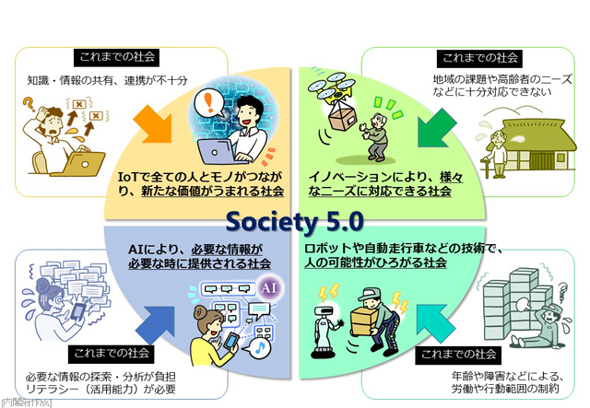
コロナが時代を大きく進めた

Slide 34
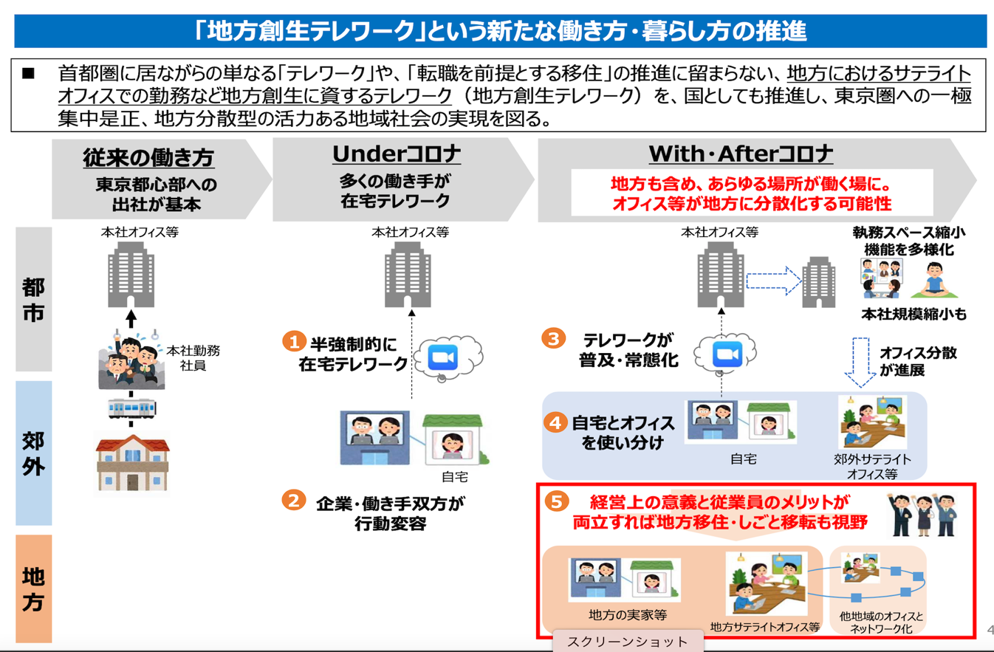
これからの時代は

Slide 35
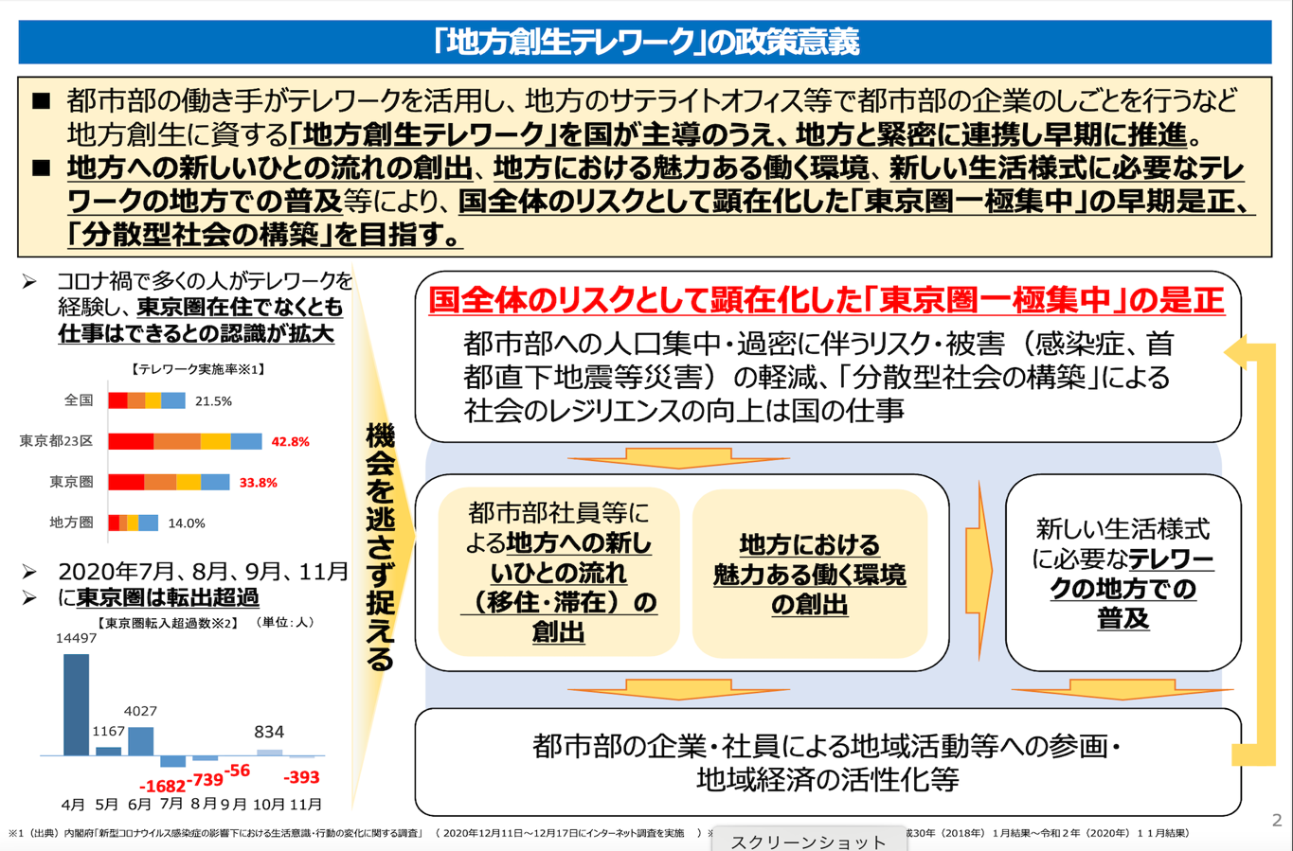
国の交付金 １

Slide 36
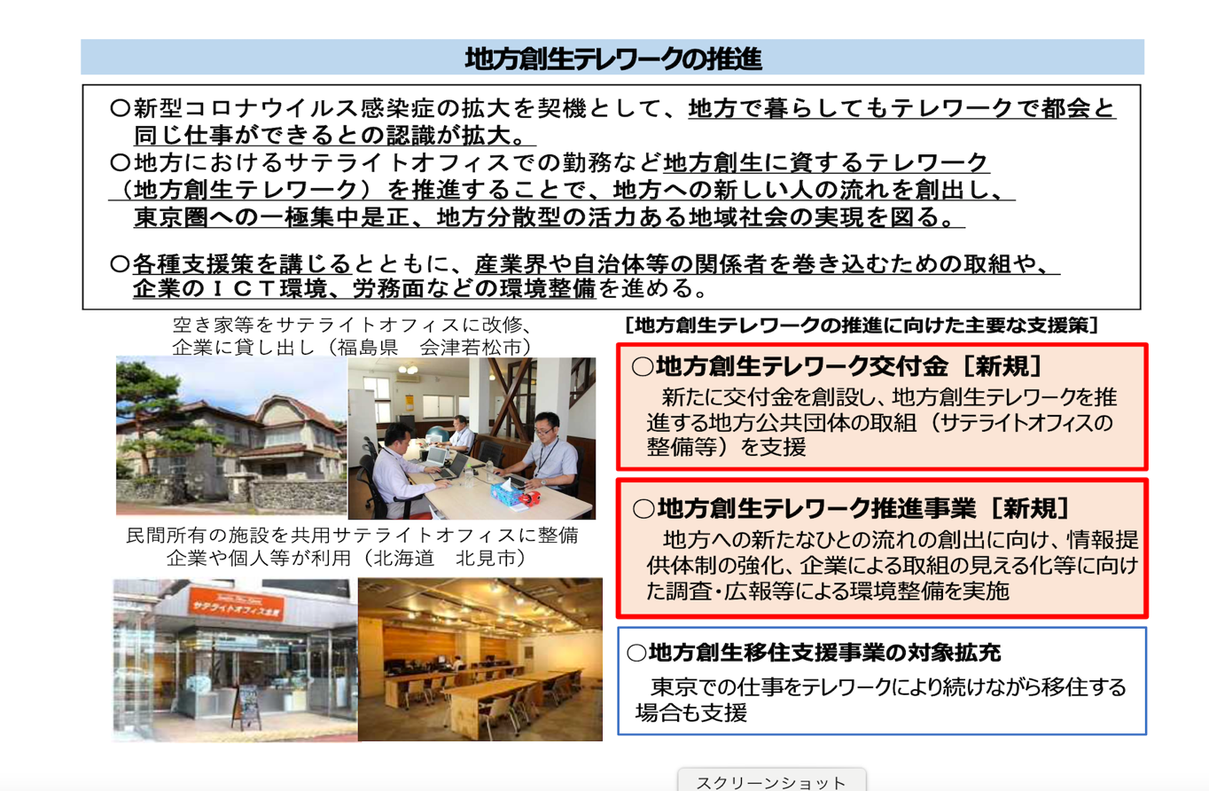
国の交付金 ２

Slide 37
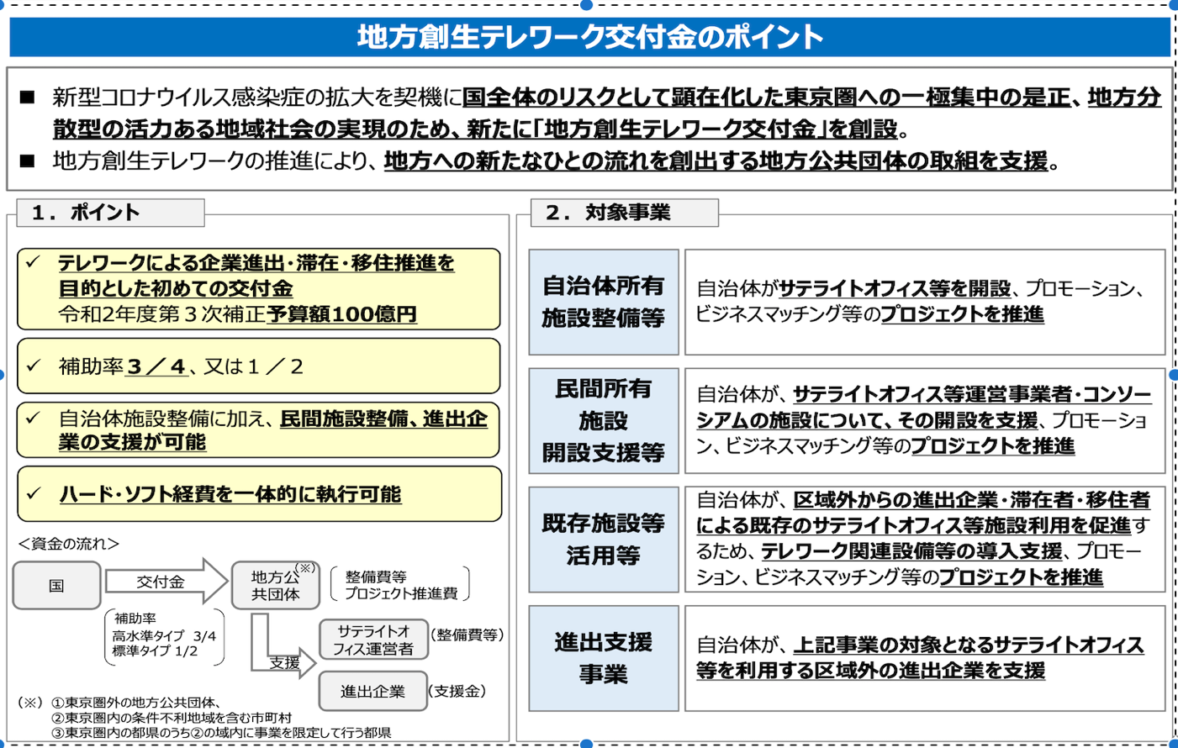
国の交付金 ３

Slide 38
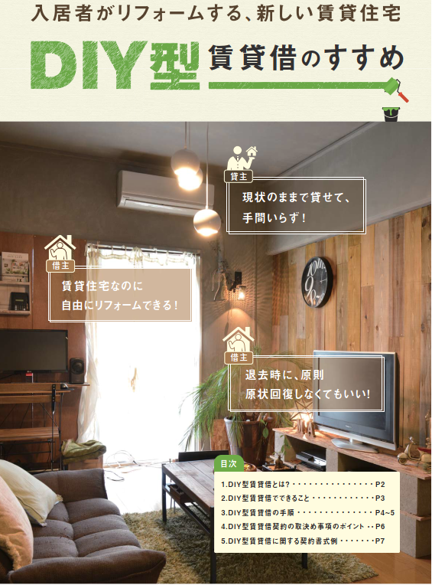
ＤＩＹ型賃貸借
ＤＩＹとはDo iｔ yourself
の略語で自らの手で
日曜大工を行うこと。
ここでは専門業者に頼んで行う
工事も含む。
国土交通省ＨＰより
Notes:
家を普通に貸すのもいいですが、新たな賃貸システムをご紹介しましょう。
国土交通省では、空き家の解消を目指して、中古住宅の流通や賃貸を勧めています。
中古住宅を流通させる一環として、DIY型賃貸借の普及に取り組んでいます。

Slide 39
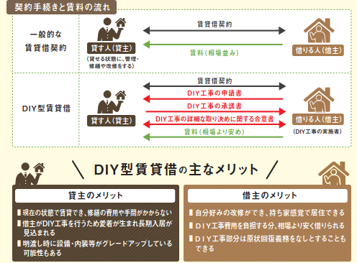
国土交通省ＨＰより
Notes:
今までは、貸す人が修繕をして家を貸し出す方法でしたが、金銭面の負担が大きいものでした。
このシステムは現状のままの家を貸し出すので家賃を安く設定できます。
近年、ホームセンターに行けば材料も工具も何でもそろいますし、若い方にはＤＩＹが流行っているんです。
借りた人が自費でＤＩＹすることで自分好みに修繕や改造ができます。
借りた家でも自分好みにすれば永く住んでもらえるわけです。
そして退去時に原状回復しなくていいので、貸した人にとっても内装や住宅設備がよくなって返ってくるのですから、次の人に貸しやすくなります。
この方法は、かり主にもかし主にも利点があり、お互いにいい方法だと思います。

Slide 40
DIYを行う際の注意点！
自分で行う範囲を明確に

Slide 41
DIYを行う際の注意点！
自分で行う範囲を明確に
壁紙や床・天井の張替えは恐らく、多くの方がご自身で可能

Slide 42
DIYを行う際の注意点！
自分で行う範囲を明確に
壁紙や床・天井の張替えは恐らく、多くの方がご自身で可能
しかし
「この柱をどけたいな」「ここの段差をなくしたいな」
→ 危険

Slide 43
DIYを行う際の注意点！
自分で行う範囲を明確に
壁紙や床・天井の張替えは恐らく、多くの方がご自身で可能
しかし
「この柱をどけたいな」「ここの段差をなくしたいな」
→ 危険。
基礎・構造に関するところは絶対に触らない。耐震性・
耐久性など自分で触る部分・プロに任す部分はしっかり
と分けることで、安心・安全を確保する

Slide 44
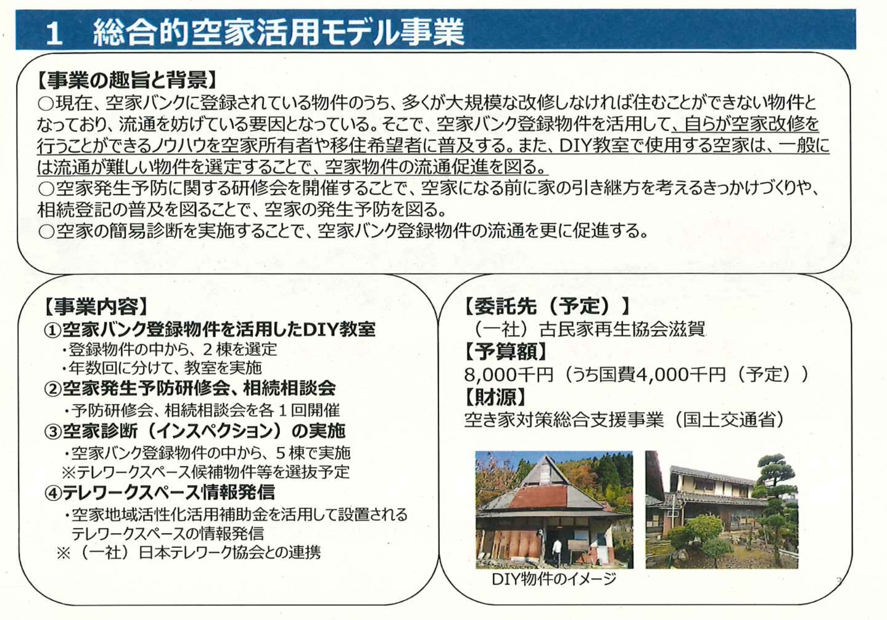
DIY事業も増えています

Slide 45
自治体・地域と連携し
未来の〇〇〇の子ども達の為に
地域活性化の核となるチームへ
「全国空き家アドバイザー協議会〇〇県〇〇支部」
の能動的活動をよろしくお願い致します。
一般社団法人全国空き家アドバイザー協議会
理事長 園田 正文

